Slide 1
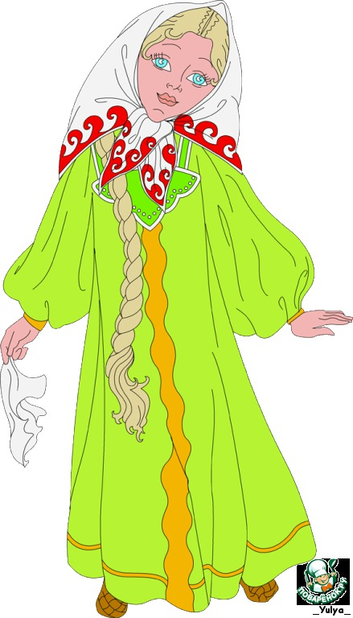
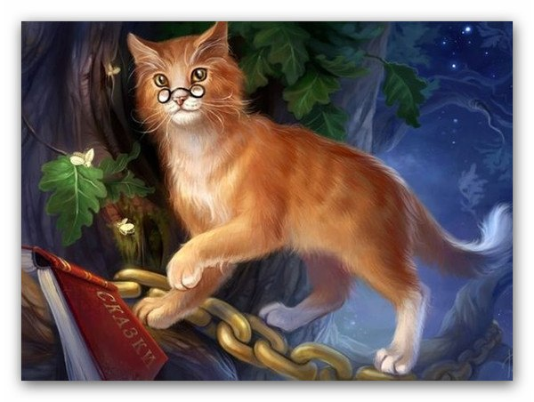
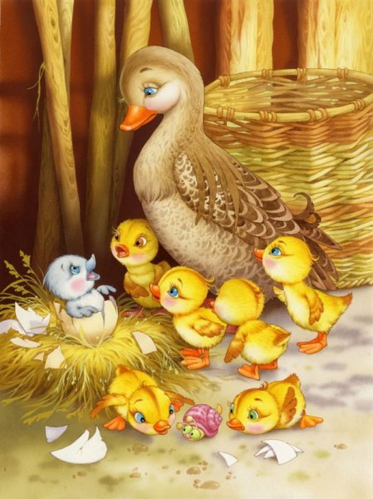
Сказка доброму научит

Slide 2

Задачи
Донести значимость чтения детям до родителей;
Доказать значимость детской литературы для всестороннего развития детей;
Разработать рекомендации для родителей по выбору детской литературы для младшего дошкольного возраста;
Использование детской литературы как метода воспитания детей.

Slide 3
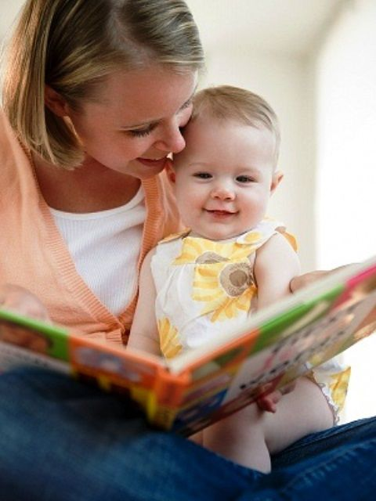
В мире много сказок,
Грустных и смешных.
Но прожить на свете,
Нам нельзя без них…
ПОЛЬЗА ЧТЕНИЯ
Занятие чтением, как правило, не требует дополнительной подготовки. Этот процесс подарит вам немного отдыха после рабочего дня и волшебные минуты когда вы можете всецело насладиться общением с вашим малышом ,можно устроиться удобно на диване вместе с сыном или дочкой или посадить на колени свою кроху и начать читать.
Одним из важных аспектов чтения детям является увеличение словарного запаса и расширение кругозора. Другим словом пополняется познавательное развитие :восприимчивость к новым фразам формируется у ребенка начиная с 10 месяцев и продолжается до 1,5 лет. Если родители постоянно читают ребенку книги ,обсуждают их с малышом, отвечают на вопросы , его словарный запас в 3 года будет составлять не менее 1000 слов. Новые и незнакомые слова и понятия можно не только услышать ,но и посмотреть на иллюстрациях-что еще больше влияет на познавательное развития ребенка.
Чтение способствует развитию внимания. Ни для кого не секрет, что маленькие дети очень подвижны. Им трудно сконцентрироваться на одной детали больше нескольких секунд. Однако, слушая интересную сказку, они как будто замирают. Переполненные восторгом, они оказываются в волшебном мире, из которого им не очень хочется возвращаться.
Неоспоримое значения в развитии памяти ребенка-яркие интересные истории обязательно останутся в памяти ! И чем больше мы будем читать, тем больше ребенок будет запоминать.
Немаловажен в сказках и моральный аспект социального поведения. Так, все детские сказки осуждают лень, трусость, предательство, жадность. И напротив, всегда поощряют, трудолюбие, доброту, смелость. Так, на подсознательном уровне уже закладываются основы будущего поведения человека. Малыш знает почему от Федоры убежала посуда и в будущем скорее всего будет аккуратным и опрятным.

Slide 4

Сказки:
1. Учат фантазировать
В детском возрасте, нам обязательно читали сказки, а мы сами дополняли эти сказки, своими фантазиями, учились связывать сюжетные линии, продолжая сочинять их. Сами придумывали сказкам всяческие развития. Этим самым, мы учились воображению.
2. Учат правильно говорить.
С раннего детства, слушая сказки, мы учились говорить не просто набором слов, а выражаясь на хорошем литературном языке. Наша речь становится более связанной и более грамотной.
З. Учат развивать свой внутренний мир.
Почему нужно читать сказки? Да потому, что рассказывая, или слушая сказки, мы развиваем свой внутренний мир. Сказка учит нас жизни, освещает проблемы добра и зла, показывает выход из сложных ситуаций.
Сказка учит нас общению, упорству, терпению, умению отстаивать цели и задачи. Сказка развивает творческий потенциал, фантазию, воображение. И наконец, сказка формирует в нас основы поведения.
И по сей день, будучи взрослыми людьми, мы продолжаем читать, любить сказки и восхищаться ими.
Читая их, мы узнаем в них какие-то жизненные зарисовки, учимся до сих пор на их примерах.
4.развивается память
5. развивается усидчивость
6. развивается внимание
7. развивается познавательный интерес

Slide 5
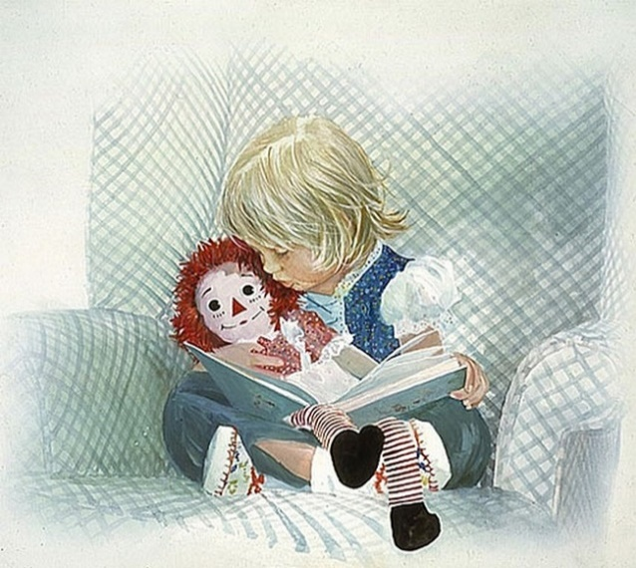
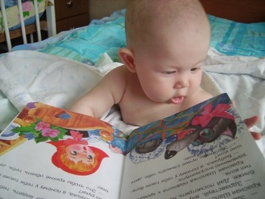
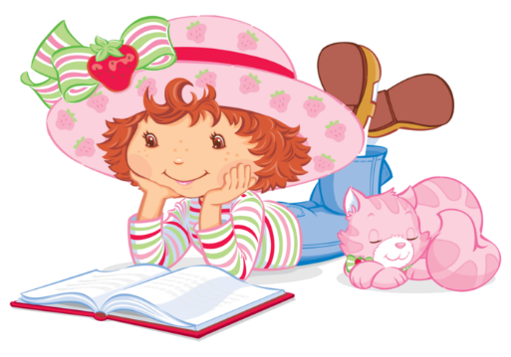
Книги, которые вы предлагаете, должны быть интересны ребенку. Ориентируйтесь на круг чтения детей определенного возраста. Учитывайте интересы ребенка; так, если ему интересно наблюдать за животными, подбирайте книги про них. Если ему интересны мультики и игры, выбирайте приключенческие детские книги.
Дарите красивые книги в подарок, учите ребенка бережно относиться к ним – пусть в его комнате будет отдельная полка, где он сам аккуратно расставит книги в нужном порядке. Воспитывайте в нем уважительное отношение к книге, тогда она станет для ребенка необходимостью на всю жизнь.
Детки младшего дошкольного возраста отдают предпочтение сказкам с циклически повторяющимися событиями, как, например, в сказках «Теремок», «Колобок», «Репка». Лучше всего усваиваются сказки с персонажами животных, ребенок любит повторять звуки, имитирующие персонажи сказки. С двух до пяти лет у ребенка активно развивается способность к фантазии, в этот период следует ребенку покупать сказки о волшебстве, которые обязательно придутся ему по душе.
Ребёнок, регулярно слушающий или читающий сказки, вырастает более зрелым, наполненным чувственно, эмоционально, всесторонне развитым. Где-то даже более уверенным в себе, четко различающим границу добра и зла, что в будущем помогает ему выстраивать полноценные взаимоотношения с окружающими. Детство – благодатная почва для посевов родительского внимания. Добрых сказок вам и вашим детям!

Slide 6
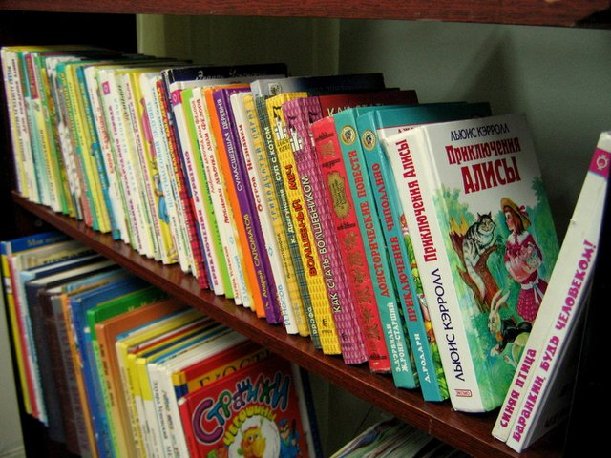
Рекомендуемый список литературы для младших дошкольников
Русские народные сказки:
Колобок.
Курочка Ряба и другие
Русские народные сказки о животных
Барто А: стихи
Чуковский К. Айболит. Бармалей. Бибигон. Мойдодыр. Муха-Цокотуха. Путаница. Загадки
«Домовёнок Кузька» Т.Александрова
«Приключения Буратино, Золотой ключик ›› А.Н. Толстой
«Зарядка для хвоста» Г. Остер
«Трям,здравствуйте» С. Козлов
Рассказы и сказки Владимира Сутеева.:
Сказки и рассказы С.Маршака

Slide 7

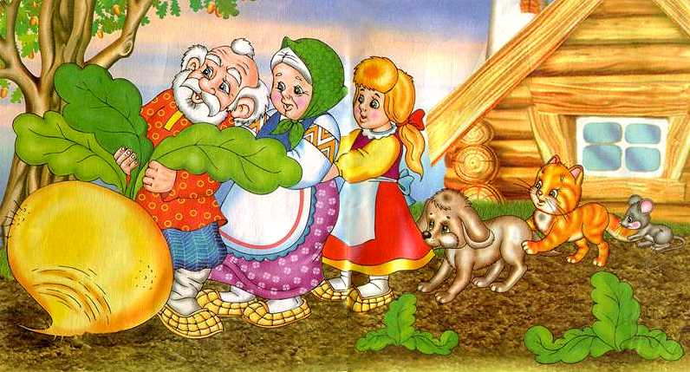


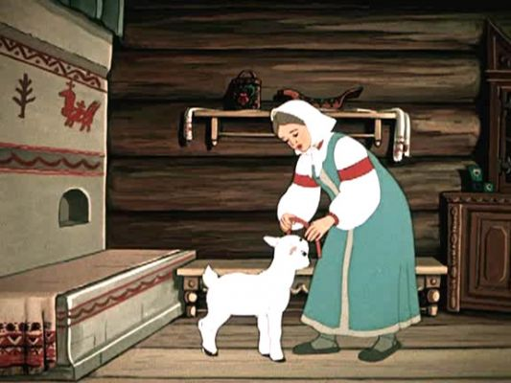
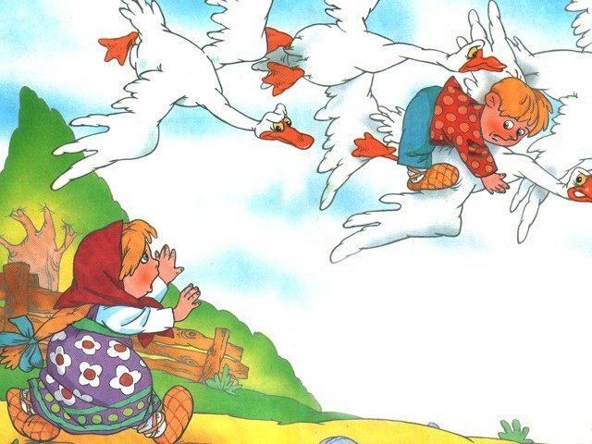
Добрых сказок Вам и вашим детям!
И помните без Арины Родионовны, няни А. С. Пушкина не было бы знаменитых сказок , ни "Сказки о царе Салтане, " ,ни сказки «О рыбаке и рыбке» , ни «Сказки о мертвой царевне» , ни «Сказки о попе и его работнике балде» …

